Slide 1
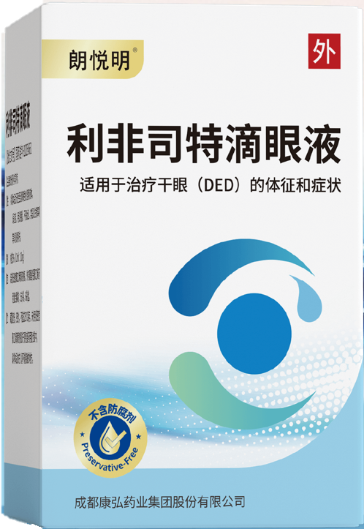
唯一纳入国家《鼓励仿制药品目录》的干眼用药，首仿上市
纳入中国、美国、TFOS等全球干眼权威学组一线指南推荐用药
首个新型小分子整合素抑制剂，也是最新的免疫抑制剂，填补机制空白
开创性满足快速治疗免疫性疾病相关性干眼、眼手术相关性干眼的临床空白
利非司特滴眼液（朗悦明® )
利非司特滴眼液（朗悦明® )
成都康弘药业集团股份有限公司

Slide 2
目录
1
基本信息
抗炎治疗是干眼治疗的核心，临床存在诸多尚未满足的需求
2
创新性
首个新型小分子整合素抑制剂，也是最新的免疫抑制剂，填补机制空白
3
有效性
较环孢素更快速、更强效改善干眼，为国内外一线指南推荐用药
4
安全性
安全性良好，不含防腐剂，刺激反应短暂，患者依从性高
5
公平性（一）
开创性满足快速治疗免疫性疾病相关性干眼、眼手术相关性干眼的临床空白
6
公平性（二）
响应国家号召，研发出唯一纳入国家《鼓励仿制药品目录》的干眼药物，首仿上市

Slide 3
基本信息
创新性
安全性
公平性
有效性
药品通用名
利非司特滴眼液
1
唯一纳入国家《鼓励仿制药品目录》的干眼用药，首仿上市
申报目录类型
基本医保目录
注册规格
5%（0.2ml:10mg）
2
适应症
适用于治疗干眼（DED）的体征和症状
中国、美国、TFOS等全球干眼权威学组一线指南推荐用药
用法用量
滴眼，1次1滴，一日2次，需间隔12小时。本品为单剂量包装滴眼液，不含防腐剂，使用后应立即丢弃。
3
首个新型小分子整合素抑制剂，也是最新的免疫抑制剂，填补机制空白
纳入国家清单情况
唯一纳入国家《鼓励仿制药品目录》的干眼药物
中国大陆首次上市时间
康弘药业利非司特（朗悦明®）成功首仿，于2025年6月24日获批独家上市
4
开创性满足快速治疗免疫性疾病相关性干眼、眼手术相关性干眼的临床空白
目前大陆地区同通用名药品的上市情况
1.康弘药业自主研发、首仿上市
2.博士伦授权齐鲁制药于2026年1月20日仿制上市
5
头对头研究显示：比环孢素更快速，更强效，缩短疗程，减少复发，降低医保基金支出
全球首个上市国家及时间
美国，2016年7月
注册类型
化药3类
是否为OTC药品
否
3

Slide 4
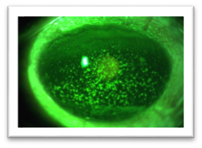
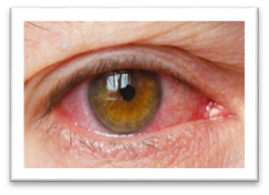

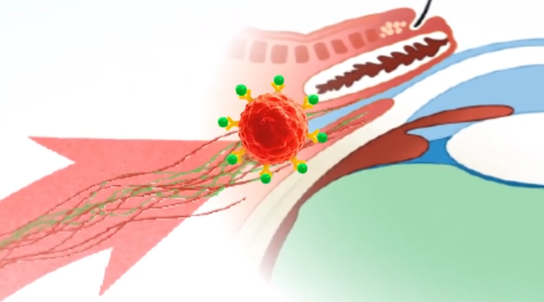
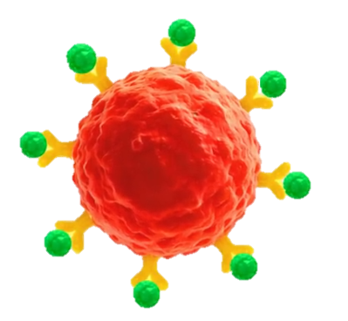
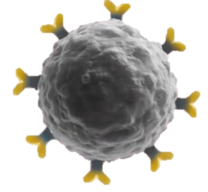
基本信息
创新性
有效性
安全性
公平性
T细胞介导的炎症是干眼的核心致病机制，抗炎治疗是干眼管理的核心，临床存在诸多尚未满足的治疗需求
疾病概述
典型体征
干眼是以炎症为核心致病机制的一类多因素、有症状的眼表疾病¹。干眼的症状包括眼干涩、灼烧感、异物感、畏光、视物模糊等，体征包括结膜充血、角膜着染、睑板腺萎缩、泪液分泌减少等。
常用体征评估指标为角膜荧光染色（如ICSS等），泪膜破裂时间，泪液分泌试验；症状主要以问卷进行评估，常用眼干涩评分（EDS）、眼表疾病指数（OSDI）等。
中国患病率为21%-30%²，中重度患者占比为74%³，约80%的中重度干眼患者存在炎症⁴。
干眼会导致抑郁等心理问题，临床上多被忽视，中重度干眼严重影响生活质量⁵，与Ⅱ-Ⅳ级心绞痛及髋关节骨折影响程度相当，重度干眼导致视力障碍，更严重者甚至导致失明。
角膜荧光染色
结膜充血（眼红）
散状绿色亮点提示ICSS炎症
结膜充血提示炎症
疾病机制及临床未满足的需求^{1,6}
现有抗炎药物无法满足同时满足快速起效、精准抗炎、安全耐受、降低治疗负担的治疗需求：
最新国内外干眼指南/共识已明确，炎症是干眼的核心致病机制，其中LFA-1/ICAM-1介导的T细胞活化和迁移是两个关键环节。
糖皮质激素：仅用于控制急性炎症，禁止长期使用
可广谱抗炎控制急性炎症，指南/共识均要求严格控制使用时长，临床多在2周内短期使用，长期使用可引起眼压升高、白内障及继发感染等。
1
T细胞活化
2
T细胞迁移至眼表
ICAM-1
眼表
非甾体类抗炎药：抗炎效果有限，长期使用存在角膜毒性
往往仅用于围手术期或短期辅助抗炎，且存在一定眼部刺激症状，长期使用会引起角膜毒性，不宜作为干眼慢性期的维持用药。
LFA-1
活化T细胞
免疫抑制剂：目录内药物起效较慢，单药疗效有限
指南/共识推荐免疫抑制剂作为干眼慢性炎症治疗优选药物，应尽早使用。然而目录内药物只能抑制T细胞的活化，因此起效慢；单药治疗效果不佳，需联合人工泪液治疗。
未活化T细胞
活化T细胞
1.Stapleton F, et al. Am J Ophthalmol. 2025;279:451-553；2.干眼临床诊疗专家共识（2013年）. 中华眼科杂志. 2013;49(1):73-75；3.Wang X, et al. J Glob Health. 2023;13:06052；4.Gupta S, et al. Rom J Ophthalmol. 2024;68(3):225-232；杨梦舒, 等. 眼科学报. 2024;39(1):11-18；中华医学会眼科学分会角膜病学组, 中国医师协会眼科医师分会角膜病学组. 中华眼科杂志. 2024;60(12):968-976.
4

Slide 5
基本信息
创新性
安全性
公平性
有效性
根据国家医保局指导原则，选择同治疗领域、同作用机制、临床应用最广泛的医保目录内药品环孢素滴眼液（II）作为本品的参照药
药物类别 | 眼部抗炎药物—免疫抑制剂 |  |  |  | 目录内其它 作用机制药物
通用名 | 利非司特滴眼液 | 环孢素滴眼液(Ⅱ) | 他克莫司滴眼液 |  | 全氟己基辛烷
适应症/医保支付限定 | 治疗干眼的体征和症状 | 仅限于干眼 | 仅限于有眼睑结膜巨大乳头增殖的患者 |  | 仅限于睑板腺功能障碍 引起的干眼
有效性 | 达到症状、体征双终点 | 达到症状、体征双终点 | 无干眼适应症 |  | 达到症状、体征双终点
临床应用 广泛程度 | \ | 目录内唯一免疫抑制剂，年销售额约5亿元 | 不详 |  | 不详
医保情况 | 申请纳入基本医保 | 2022年1月进入医保 | 2020年1月进入医保 |  | 2026年1月进入医保
性状 | 水性 | 水性 | 水性 |  | 油性
包装规格 | 单剂量包装 | 单剂量包装 | 瓶装 |  | 瓶装
5

Slide 6
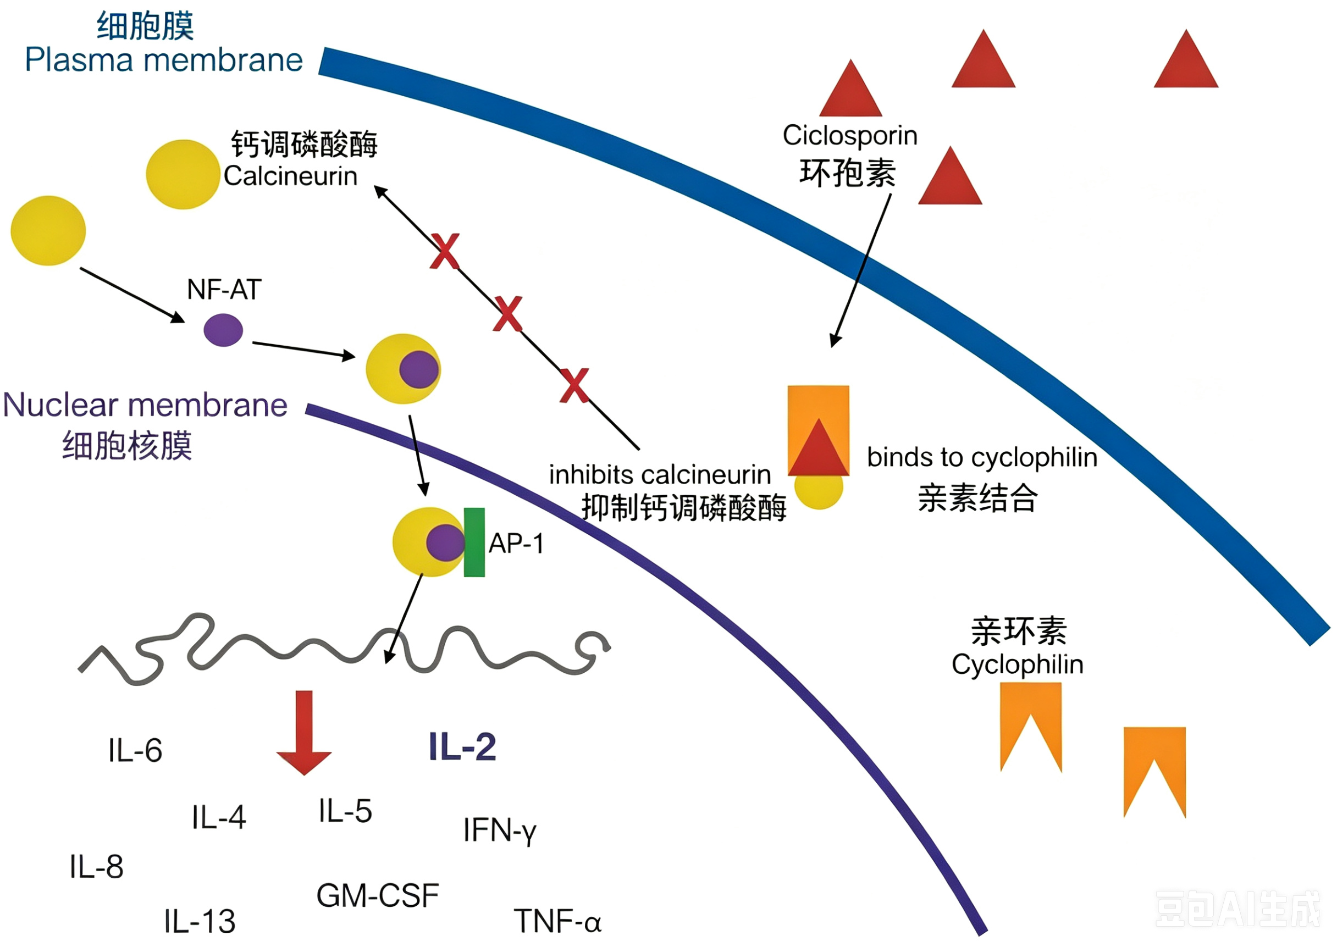

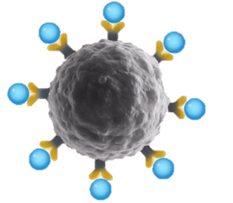
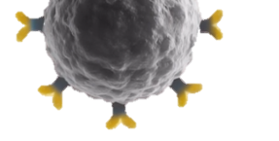
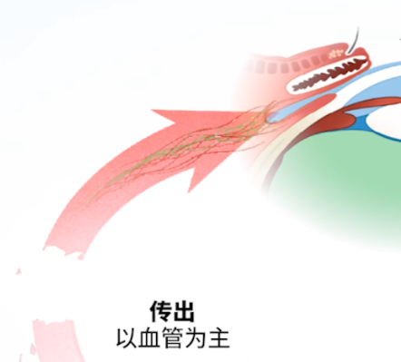
创新性
利非司特在细胞外即可快速起效；双环节抑制T细胞活化、T细胞迁移，因此疗效更强，单药治疗即可满足临床需求，降低医保基金支出
基本信息
有效性
安全性
公平性
细胞外直接物理性阻断LFA-1/ICAM-1分子间结合，无需依赖细胞内信号传导。
对比维度 | 利非司特滴眼液 |  | 环孢素滴眼液（II）
作用机制 | 1.在细胞外即可发挥作用，所以起效快 2.唯一同时双环节抑制T细胞活化、T细胞迁移双环节的免疫抑制剂，所以更强效 |  | 1. 只能在细胞内发挥作用，所以起效慢 2. 只能抑制T细胞活化，所以效果有限
起效时间 | 治疗5天后，炎症指标显著降低，角膜屏障功能明显改善³ |  | 治疗28天后，炎症指标降低，且未改善角膜屏障功能⁴
 | 三期研究：治疗14天后，EDS/OSDI/畏光等症状已显著改善⁵ |  | 三期研究：治疗56天后，OSDI、畏光等症状才改善⁶
 | 真实世界：34.2% 患者第一天用药后，症状即明显改善⁷ |  | 真实世界：治疗28天后，干眼体征和症状才开始改善⁸
 | 头对头研究显示：利非司特较环孢素更快速缓解干眼的症状（OSDI）和体征（Schirmer值、TBUT）⁹
单药治疗 效果 | 单药治疗14天后，即可快速改善干眼体征和症状⁵ |  | 联合人工泪液治疗56-120天后，才能改善体征和症状⁶；单药治疗疗效有限
疗效对比 | 免疫性疾病相关性干眼（如 GVHD）：联合利非司特治疗3个月，近50% 的GVHD患者症状明显改善¹⁰ |  | 免疫性疾病相关性干眼（如 GVHD）：环孢素治疗GVHD患者6个月后，OSDI 和 BUT 才有所改善¹¹
 | 眼手术相关性干眼：术后利非司特治疗28天，BUT较基线提升66%，角膜无点染比例下降54%¹² |  | 眼手术相关性干眼：术后使用环孢素治疗60天后，BUT才有提升，以及角膜染色评分改善，速度和疗效均不及利非司特¹³
 | 头对头研究显示：利非司特治疗4周后，相较环孢素更强效缓解干眼的症状（OSDI）和体征（Schirmer值、TBUT），并且优势一直持续至随访结束（12周）⁹
利非司特在细胞外发挥作用，所以更快速精准的抗炎¹
VS
环孢素在细胞内才能发挥作用，抗炎起效较慢²
利非司特
细胞膜
环孢素
LFA-1
ICAM-1
利非司特双环节抑制T细胞活化、T细胞迁移
抑制T细胞活化
1
2
抑制T细胞迁移
眼表
利非司特
未活化T细胞
LFA-1
活化T细胞
ICAM-1
1.Landsend ECS, et al. J Ophthalmol. 2025;2025:6504111；2.Qian W, et al. J Ophthal Inflamm Infect. 2025;15(1):36；3.Guimaraes de Souza R, et al. J Ocul Pharmacol Ther. 2018;34(7):543-549；4.林琳, 等. 中医眼耳鼻喉杂志. 2021;11(1):1-5；5.LU Y, et al. Ocul Surf. 2026;41:45-53；6.Chen D, et al. Medicine (Baltimore). 2019;98(31):e16710；7.Koetting C, et al. Ophthalmol Ther. 2025;14(9):2109-2124；8.Geerling G, et al. Ophthalmol Ther. 2022;11(3):1101-1117；9. Agarwal S, et al. Int J Life Sci Biotechnol Pharma Res. 2025;14(6):420-425；10.Chhabra S, et al. Leuk Lymphoma. 2020;61(4):869-874；11.刘姝婉, 等. 中华眼科杂志. 2023;59(10):805-813；12.Hovanesian J, et al. Clin Ophthalmol. 2020;14:2709-2716；13.Donnenfeld ED, et al. J Cataract Refract Surg. 2010;36(7):1095-1100.
6

Slide 7
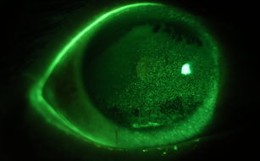
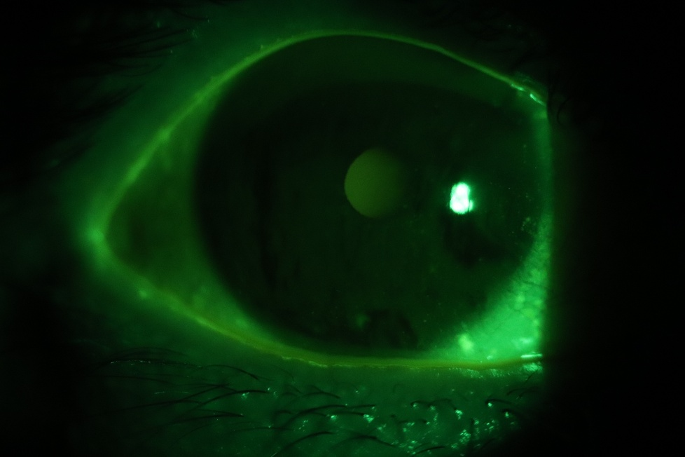
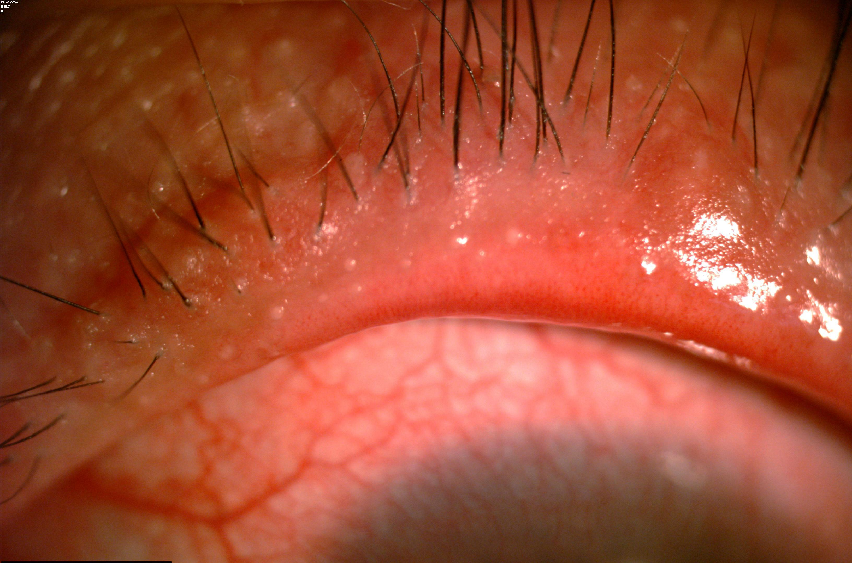
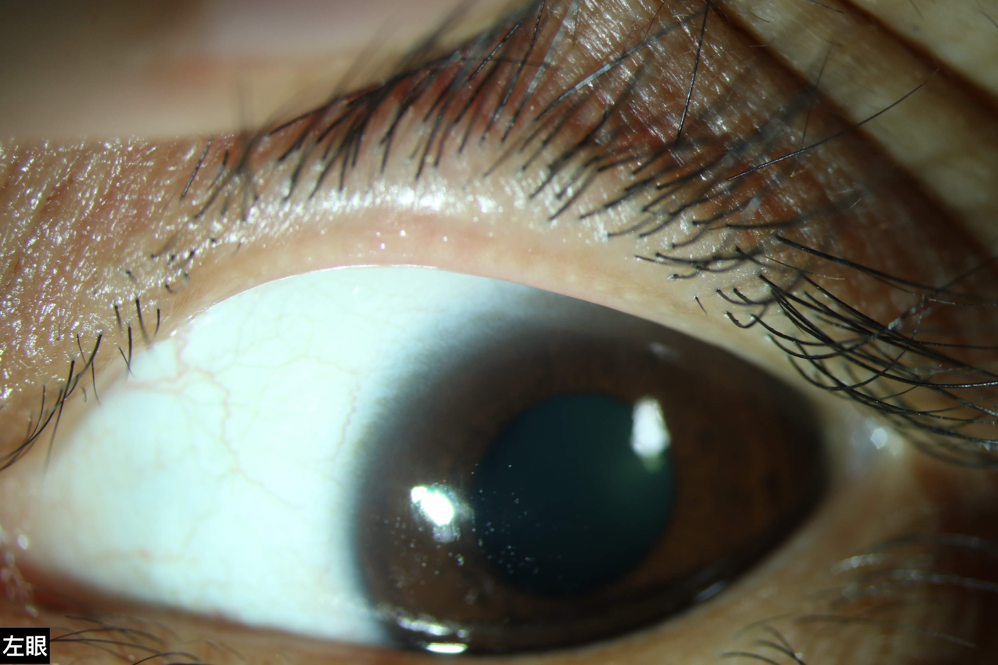
基本信息
创新性
有效性
安全性
公平性
利非司特5天快速起效，2周改善干眼症状和体征
研究显示利非司特5天后降低炎症指标，改善角膜屏障功能¹
中国23个省市40家中心，共纳入624例、随机、双盲、安慰剂对照的III期临床试验，结果显示²：
  症状改善快速且持续：利非司特滴眼液治疗2周后快速改善症状，与安慰剂相比眼干涩评分（EDS）、眼表疾病指数（OSDI）、畏光显著改善，42天眼部不适评分显著改善，所有症状改善均持续至84天随访结束；
  体征改善确切：治疗84天后下角膜荧光染色（ICSS）评分较基线下降1分，较安慰剂组显著改善（P=0.027）。亚组分析显示，基线时ICSS更重（即病情更重）的患者，利非司特治疗后ICSS改善更显著（P=0.046）。
利非司特治疗后症状和体征显著改善
两组治疗14天症状改善情况
两组治疗84天ICSS较基线的变化
利非司特组
安慰剂组
治疗5天
*P<0.05
ICSS评分较基线的平均变化(LS)
*
角膜点染多，ICSS炎症更重*
（绿色荧光亮点密集）
炎症缓解，ICSS改善*
（无绿色荧光亮点）
*
治疗2周
*
结膜充血多，炎症反应重*
（血管扩张充盈明显）
炎症缓解，结膜充血改善*
（无血管扩张充盈）
P=0.027
治疗后炎症缓解，眼干涩、灼烧、畏光等症状改善
数值降幅越大，症状改善越好
1.Guimaraes de Souza R, et al. J Ocul Pharmacol Ther. 2018;34(7):543-549；2.LU Y, et al. Ocul Surf. 2026;41:45-53. 3.*利非司特治疗前后的示意图
7

Slide 8
基本信息
创新性
有效性
安全性
公平性
头对头研究显示：利非司特较环孢素更快速、更强效改善干眼
单药治疗效果好、患者依从性高，疗程更短，总体经济负担下降80%
利非司特更快速、更强效改善症状和体征
环孢素治疗无效的患者使用利非司特后疗效显著
治疗4周体征较基线的变化
症状几乎或完全缓解的时间
  既往接受过传统抗炎药（环孢素、激素等）治疗症状仍未缓解的干眼患者，使用利非司特治疗后，56%的患者症状显著改善，36%的患者症状中度改善³。
*
*P<0.05
*
利非司特单药治疗，降低治疗负担
利非司特单药治疗即快速起效，改善干眼体征和症状；降低人工泪液的使用率约50%，糖皮质激素使用率80%，降低使用激素带来的不良事件风险，总体经济负担下降80%⁴⁻⁵。
头对头研究显示：利非司特治疗4周后，相较环孢素更快速、更强效缓解干眼的症状（OSDI）和体征（Schirmer值、TBUT），并且优势一直持续至随访结束（12周）¹。
疗程更短：75%的眼保健专业人员调研中，患者3个月以内干眼症状几乎或完全缓解²。
利非司特长期治疗持续获益，依从性高
治疗12个月，干眼体征和症状持续改善；
6个月的依从性为92.4%；12个月的依从性为84.7%⁶。
1.Agarwal S, et al. Int J Life Sci Biotechnol Pharma Res. 2025;14(6):420-425；2.Koetting C, et al. Ophthalmol Ther. 2025;14(9):2109-2124；3.Atallah RT, et al. Clin Ophthalmol. 2019;13:1033-1037；4.Donnenfeld ED, et al. Cornea. 2016;35(6):741-748；5.Nichols KK, et al. Clin Ophthalmol. 2022;16:909-916；6.Hovanesian JA, et al. Clin Ophthalmol. 2021;15:1041-1054.
8

Slide 9
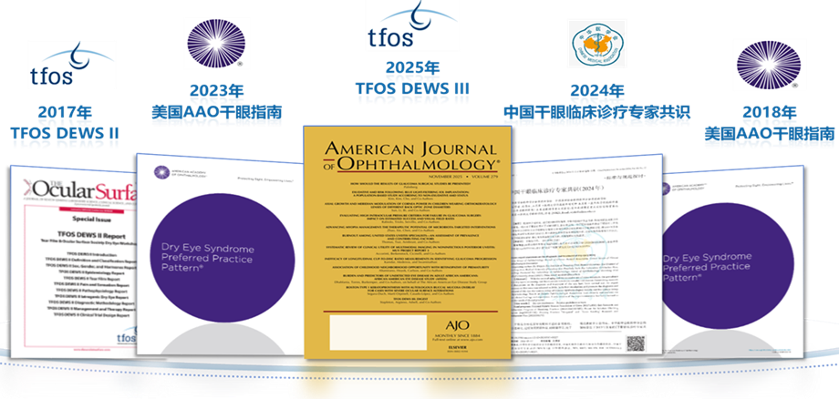

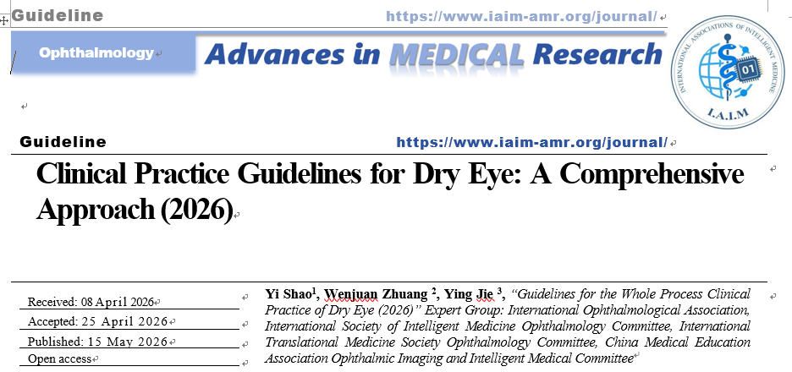
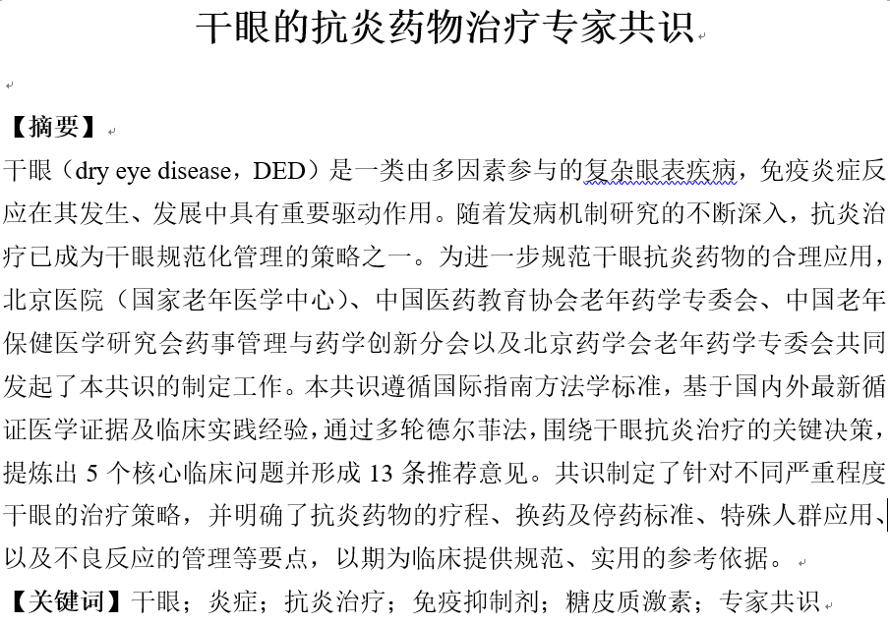
基本信息
创新性
有效性
安全性
公平性
利非司特是中国、美国、TFOS等全球干眼权威学组一线指南推荐用药
7个指南 / 共识
推荐内容
中国干眼临床诊疗
专家共识（2024年）¹
利非司特滴眼液是一种新型小分子整合素抑制剂，通过抑制淋巴细胞功能相关抗原1与细胞间黏附分子1结合，降低由T淋巴细胞介导的干眼炎性反应水平
TFOS DEWS III 共识 2025²
TFOS DEWS II 共识 2017³
利非司特滴眼液可快速起效、同时改善干眼体征和症状
美国眼科学协会 (AAO) 2023⁴
美国眼科学协会 (AAO) 2018⁵
利非司特滴眼液可快速起效、同时改善干眼体征和症状
干眼的抗炎药物
治疗专家共识⁶
建议尽早使用免疫抑制剂抗炎治疗，利非司特适用于轻、中、重度干眼，包括免疫性疾病相关性干眼和手术相关性干眼
利非司特可用于干眼慢性炎症的维持治疗
Clinical Practice Guidelines
for Dry Eye: A
Comprehensive Approach
(2026) ⁷
利非司特被推荐用于干眼的一线抗炎选择
利非司特比环孢素起效更快，疗效持久
利非司特适用于轻、中、重度干眼；手术相关性干眼、糖尿病相关干眼以及免疫性疾病相关性干眼
1.中华医学会眼科学分会角膜病学组, 等. 中华眼科杂志. 2024;60(12):968-976；2.Jones L, et al. Am J Ophthalmol. 2025;279:289-386；3.Jones L, et al. Ocul Surf. 2017;15(3):575-628；4.Amescua G, et al. Ophthalmology. 2024;131(4):1-49；5.Akpek EK, et al. Ophthalmology. 2019;126(1):286-334；6.赵梓楠, 等. 临床药物治疗杂志. 2026;24(6)；7.Shao Y, et al. Adv Med Res. 2026;2(2):68-90.
9

Slide 10
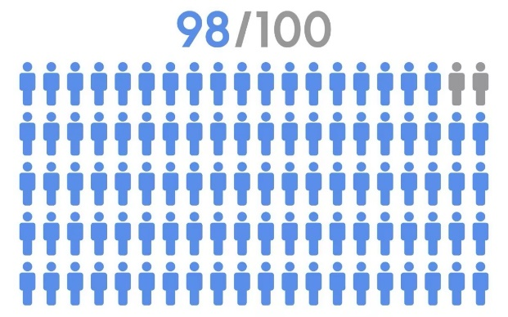
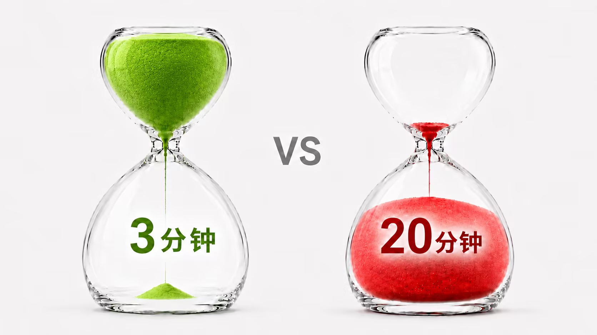
基本信息
创新性
有效性
安全性
公平性
利非司特安全性良好，不含防腐剂，刺激反应短暂，患者依从性高达98%
安全性良好，刺激反应短暂
依从性更高^{3,5}（Ⅲ期临床试验）
国内：以局部、轻度刺激为主，无需额外处理
最常见不良反应：给药部位疼痛、瘙痒、分泌物，发生率为5%以上¹
其他不良反应：给药部位刺激、味觉倒错、红斑，发生率为1-5%
国外：原研不良反应与本品情况相当
长期耐受性良好：12个月的安全性研究，未发现非预期的不良事件，也未发现全身性毒性或局部感染并发症²。
98%患者依从性更高
比环孢素滴眼液（II）80%的依从性
高出18%
*本品说明书收载的安全性信息，无安全性警告和黑框警告
更快缓解主要不良反应（如灼烧感）
不含防腐剂，适合老年及敏感人群
环孢素
缓解较慢⁴
单剂量包装、不含防腐剂，对于老年患者、敏感人群、及合并其他眼表疾病等患者，更安全⁶。
利非司特快速缓解³
1.LU Y, et al. Ocul Surf. 2026;41:45-53；2.Donnenfeld ED, et al. Cornea. 2016;35(6):741-748；3.利非司特Ⅲ期临床研究总结报告；4.殷丽, 姚勇. 南京医科大学学报. 2025;45(6):875-882；5.Sall K, et al. Ophthalmology. 2000;107(4):631-639；6.Thygesen J. Clin Ophthalmol. 2018;12:707-717.
10

Slide 11
基本信息
创新性
公平性
有效性
安全性
利非司特开创性满足快速治疗免疫性疾病相关性干眼、眼手术相关性干眼的临床空白，
是唯一纳入国家《鼓励仿制药品目录》的干眼药物
1. 助力“健康中国”战略
2. 弥补目录短板
3. 保基本，降低临床管理难度
单药治疗效果好、显著减少联合治疗，疗程更短，总体经济负担下降80%，减少医保基金支出。
长期治疗持续获益，患者依从性高。
是中国、美国、TFOS等全球干眼权威学组一线指南推荐用药；适应症确切，用法用量清晰，无临床滥用或超说明书使用风险，方便医保经办审核，降低临床管理难度。
严重眼表疾病（含干眼）可能导致心理疾病，甚至失明，严重危害公共卫生健康，大幅提高社会成本，因此被列为“十四五”眼健康规划的重点眼病防治方向。
T细胞介导的炎症是干眼的核心致病机制，抗炎治疗是干眼管理的核心。
利非司特在细胞外即可快速起效，双环节抑制T细胞活化、T细胞迁移，更强效改善干眼，提高患者生活质量。
利非司特是唯一纳入国家《鼓励仿制药品目录》的干眼药物。
利非司特是国内首个新型小分子整合素抑制剂，也是最新的免疫抑制剂，填补机制空白；
头对头研究和真实世界研究均证明：利非司特较环孢素更快速、更强效改善干眼。
开创性满足快速治疗免疫性疾病相关性干眼、眼手术相关性干眼的临床空白。
1.截至2026年6月5日，国家发布的所有鼓励仿制药品目录中，利非司特滴眼液是唯一被纳入的干眼药物，且无其他同通用名产品获批。2.“十四五”全国眼健康规划（2021-2025年）3.眼表疾病包括：干眼及角膜缘干细胞损害性疾病等
11

